Slide 1

第10章 串行通信
内容：
基本概念
异步通信协议和RS232C接口
8251
    引脚、编程结构
    控制字
    工作方式
    应用举例

Slide 2
§10.1 基本概念
通信：计算机与外设、计算机与计算机间的信息交换
通信基本方式: 并行通信、 串行通信

Slide 3
1、串行通信
将数据按时间顺序依次在一根传输线上传输。
0 1 1 0 1 0 1 0
目
的
源
TD
RD
    数据的各位依次由源到达目的地 → 慢
    数据线少 → 远程, 费用低
适于长距离或短距离中低速通信
PC机键盘、鼠标器与主机间采用串行数据传送

Slide 4
串行通信的硬件条件
  在硬件上，串行通信系统的核心部件是移位寄存器，其中在发端要有一个并入串出移位寄存器，在收端要有一个串入并出移位寄存器。

Slide 5
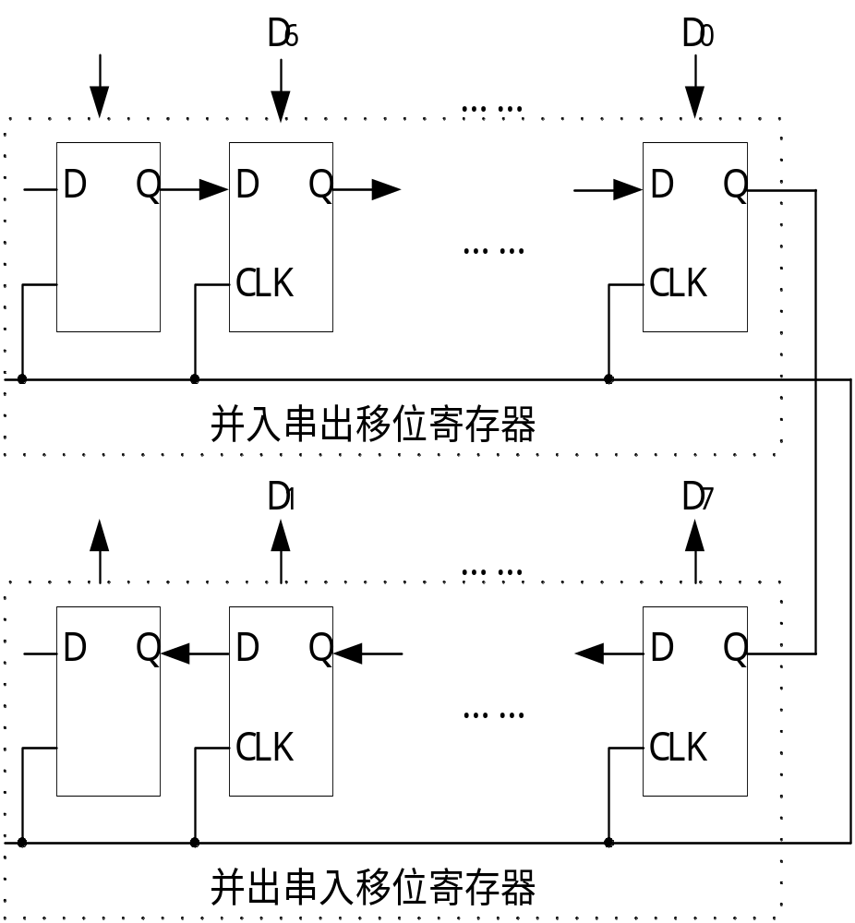
0 0 1 1 0
0 0 0 0
0 0 0 1 1
0 0 0 0
0 0 0 0 1
0 0 0 1

Slide 6
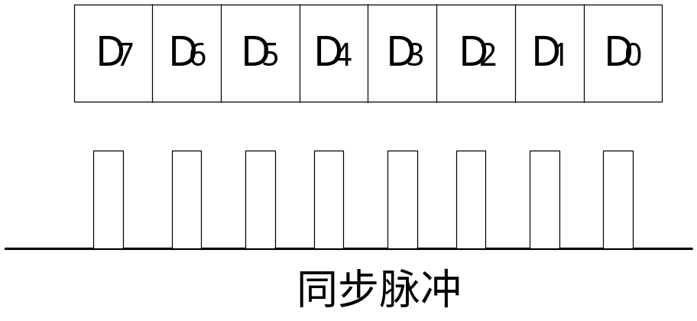
串行通信的同步
  为了可靠的串行通信，同步信号起到至关重要的作用。在理想情况下，同步信号应该在数据信号线上出现有效数据期间的中心点有效，因为这时数据线上的数据是最稳定的。

Slide 7
但在典型的串行通信系统中，是不存在同步信号线的！如何实现串行通信的中数据传送的同步呢？系统从软件和硬件两方面采取了如下三个措施：

Slide 8
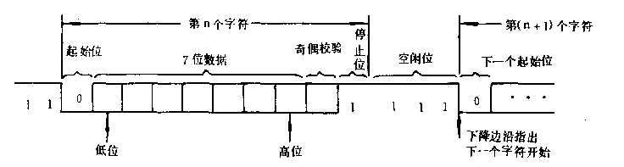
  （1） 设置波特率波特率是指单位时间内传送的位数，单位是比特/秒。
  （2）设置数据的传送格式，一般地串行通信在传送数据时，并不是单纯地传送数据位信息。为了使数据传送可靠，还设定了其他一些辅助位。

Slide 9
  （3） 设置波特率因子
  在异步通信方式进行通信时，发送端需要用时钟来决定每1位对应的时间长度，接收端也需要用一个时钟来测定每1位的时间长度，前一个时钟叫发送时钟，后一个时钟叫接收时钟。这两个时钟的频率可以是波特率的数倍，一般取16倍、32倍或64倍。这个倍数就称为波特率因子。

Slide 10
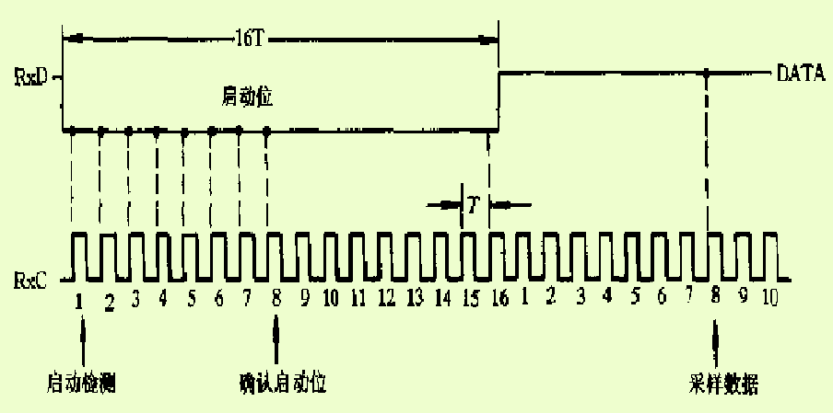

Slide 11
2、串行数据传送模式
全双工通信：发送和接收可同时进行。
半双工通信：接收和发送不能同时进行。
单工通信：通信接口只能单向传输数据。

Slide 12
A站
B站
发送器
发送器
接收器
接收器
全双工方式示意图
A站
B站
发送器
发送器
接收器
接收器
半双工方式示意图

Slide 13
A站
B站
发送器
接收器
单工方式示意图

Slide 14
3、通信协议：
通信双方的一种约定，
对数据格式、同步方式，传送速度、传送步骤、检纠错方式等问题作出统一规定。
也称通信控制规程
收发双方必须遵守共同的通信协议。

Slide 15
通信协议分类：
同步协议
分类
异步协议

Slide 16
异步通信
通信双方按异步通信协议进行通信。
具体方式：
1）、数据是一个字符一个字符地传送。各字符以帧形式传递。

Slide 17
2）、数据帧格式
1
0
1
0
0
0
1
0
1
空
闲
位
1
0
0
0
1
停
止
位
起始位
0
数据位
低
高
校验位
· 一个起始位
· 5～8个数据位
· 1个奇偶校验位
· 1～2个终止位

Slide 18
3）、相邻两个帧的时间间隔可以不固定。
4）、传递速度一般可达50～9600波特。
波特率 （Baud Rate）
意义：位/秒（b/s）
某系统每秒传送120个字符，每个字符帧由1个起始位、8个数据位和1个停止位组成，则其传送速率为：
（1+8+1）×120 = 1200 b/s = 1200波特
每一位的传送时间（也叫宽度）为波特率的倒数：
Td = 1/1200 = 0.833 ms

Slide 19
接收/发送时钟频率与波特率的关系：
收/发波特率=收/发时钟频率 /n
n 波特率因子
=1，16，64 （同步取n=1，异步常取n=16，64）
（常用的标准波特率：110，300，1K，1.2K，2.4K，4.8K，9.6K，19.2K，56K）

Slide 20
同步通信
通信双方按同步通信协议进行通信。
以面向字符的同步通信为例
具体方式：
1）、数据是以字符串（多个字符）构成的数据块的形式传递。

Slide 21
2）、规定了10个特殊字符作为数据块的开头与结束标志以及整个传输过程的控制信息。

Slide 22
3）、数据格式（一帧）
SYN
SYN
SOH
标题
STX
数据块
ETB/ETX
块校验
特定字符的定义：
SYN：同步字符（Synchronous），表示一帧的开始；
SOH：序始字符（Start of Header），表示标题的开始；
标题：包括原地址，目的地址，路由指示等信息；
STX：文始字符（Start of Text），表示正文开始。
FTB/ETX：组终/文终字符（End of Text）
ETB（End of Transmission Block）

Slide 23
4）、收发双方通过两者之间精确的同步时钟来同步。所以硬件电路复杂。
5）、同步通信速度较高，可达几十至几百千波特。

Slide 24
调制和解调
计算机通信是传送数字信号，远程数据通信往往借用现有的公用电话网，但电话网是为音频模拟信号的设计的。一般带宽为300～3400Hz，不适于数据信号。
发送时，对数字信号调制，变为适合在电话网上传输相应的音频信号；接收时，解调，还原数字信号。
数字信号
模拟信号
数字信号
1 0 1 0
10 10 10 10
计算机
MODEM
MODEM
CRT
调制和解调

Slide 25
调制器(Modulator)
是一个波形变换器,它将基带数字的波形变换成适合于模拟信道传输的波形。
解调器（Demodulator）
是一个波形识别器,将接收到的调制后模拟信号恢复成原来的数字信号。
010010
010010
调制器
解调器

Slide 26
调制方法: 选讲
最基本的调制方法有以下几种：
（1）调幅（AM）
即载波的振幅随基带数字信号而变化.
“1”对应有载波
“0” 对应无载波
0 1 0 0 1 1
AM
（2）调频（FM）
即载波频率随数字信号而变化
“0”对应”f1”
“1”对应“f2”
FM
f1
f2
180度
0度
(3)调相（PM）
即载波初始相位随基带数字信号而变化.
“ 0”对应相位0度
“1”对应相位180度
PM

Slide 27
4、串行通信接口标准
串行通信的物理标准：
对通信是双方接口的电气特性、机械特性、
引脚信号定义、最大电缆长度等方面制定标准。
常用的有：
EIA-RS-232 RS-485

Slide 28
EIA-RS-232-C
美国电子工业协会EIA制定的通用标准串行接口
可实现远距离通信，也可近距离连接两台微机。

Slide 29
1）、机械特性标准
（1）、连接器（Connector）
常用二种：
①DB-25型
25脚，只用9个信号
（2个数据线，6个控制线，1个地址）
②DB-9型 9针，9针全用

Slide 30

13
25
（-）接收电流
发送电流（-）
11
22
发送电流（+）
9
1
DCD
6
8
20
2
DSR
DCD
R_{X}D
7
7
3
RTS
GND
T_{X}D
8
6
18
4
CTS
DSR
（+）接收电流
DTR
9
5
5
RI
CTS
GND
4
RTS
3
DB-9型连接器
R_{X}D
2
T_{X}D
14
1
DB-25型连接器

Slide 31
信号定义 （见P353）
2根地线、4根数据线（其中两根为辅助）、11根控制线、3根定时线、5根备用线，

Slide 32

RS-232C的引脚（1）
TxD：发送数据
  串行数据的发送端
RxD：接收数据
  串行数据的接收端

Slide 33

RS-232C的引脚（2）
RTS：请求发送
  当数据终端设备准备好送出数据时，就发出有效的RTS信号，用于通知数据通信设备准备接收数据
CTS：清除发送（允许发送）
  当数据通信设备已准备好接收数据终端设备的传送数据时，发出CTS有效信号来响应RTS信号
RTS和CTS是数据终端设备与数据通信设备间一对用于数据发送的联络信号

Slide 34
RS-232C的引脚（3）
DTR：数据终端准备好
  通常当数据终端设备一加电，该信号就有效，表明数据终端设备准备就绪
DSR：数据装置准备好
  通常表示数据通信设备（即数据装置）已接通电源连到通信线路上，并处在数据传输方式
DTR和DSR也可用做数据终端设备与数据通信设备间的联络信号，例如应答数据接收

Slide 35
RS-232C的引脚（4）
GND：信号地
  为所有的信号提供一个公共的参考电平
CD：载波检测（DCD）
  当本地调制解调器接收到来自对方的载波信号时，该引脚向数据终端设备提供有效信号
RI：振铃指示
  当调制解调器接收到对方的拨号信号期间，该引脚信号作为电话铃响的指示、保持有效

Slide 36
RS-232C的引脚（5）
保护地（机壳地）
  起屏蔽保护作用的接地端，一般应参照设备的使用规定，连接到设备的外壳或大地
TxC：发送器时钟
  控制数据终端发送串行数据的时钟信号
RxC：接收器时钟
  控制数据终端接收串行数据的时钟信号

Slide 37
2）、电气特性标准
232C接口采用EIA电平
“1”=-3V～-15V “0”=+3V～+15V
  实际常用±12V或±15V
相互转换
标准TTL电平
  “1”= ＋2.4V～＋5V
  “0”= 0V～0.4V

Slide 38
+15V
+15V
+5V
TTL
EIA电平
TTL
MC1488
MC1489
RS-232

Slide 39
3）、电缆长度
直接连接最大物理距离15M，通信速率<20Kbps。

Slide 40
4）、 RS-232C的连接
微机利用232C接口连接调制解调器，通过电话线远距离通信
微机利用232C接口直接连接进行短距离通信。称为零调制解调器（Null Modem）连接。

Slide 41
远距离连接（>15m）
1）需用MODEM和专用电话线
2）需用2～9条信号线（在接口与MODEM之间）
T_{X}D
T_{X}D
计
算
机
接
口
调
制
解
调
器
调
制
解
调
器
终
端
2
R_{X}D
R_{X}D
2
RTS
RTS
┇
CTS
CTS
┇
DSR
专用电话线
DSR
SG
SG
DCD
DCD
采用MODEM时RS-232信号线的使用

Slide 42
近距离连接（<15m）
A机
B机
2
2
T_{X}D
T_{X}D
3
3
R_{X}D
R_{X}D
7
7
4
5
6
20
4
5
6
20
为了交换信息，TxD和RxD应当交叉连接
程序中不必使RTS和DTR有效
也不应检测CTS和DSR是否有效

Slide 43
“伪”使用联络信号的3线相连方式
微机
微机
TxD
RxD
RTS
CTS
GND
DSR
DTR
RTS和CTS各自互接，DTR和DSR各自互接
表明请求传送总是允许、数据装置总准备好

Slide 44
使用联络信号的多线相连方式
微机
微机
TxD
RxD
RTS
CTS
GND
DSR
DTR
通信比较可靠
所用连线较多，不如前者经济

Slide 45
5）、 串行通信校验
校验码：为检验传输过程中是否产生了差错，在传输的数据中所加的能够发现差错的信息。
奇偶校验码是其中最简便的一种。
发送端每发送一帧时，要用校验位将数据位中“1”的个数凑成偶数。接收端也用同样方法置校验位的值，并与发送来的校验位比较，如果一致就认为数据传输正确，否则认为本次传输有差错。

Slide 46
6）、 串行通信接口
通用异步接收器/发送器UART（Universal Asynchronous Receiver/Transmitter）：完成异步通信的硬件电路芯片。
通用同步接收器/发送器USRT（Universal Synchronous Receiver/Transmitter）：能够完成同步通信的硬件电路芯片。
通用同步异步接收器/发送器USART（Universal Synchronous Asynchronous Receiver/Transmitter）：既能异步又能同步通信的硬件电路芯片。

Slide 47
基本功能
从外部逻辑接收串行数据，转换成并行数据后传送给CPU；或者从CPU接收并行数据，转换成串行数据后输出给外部逻辑。所以，串行通信接口电路至少包括一个接收器和一个发送器，而接收器和发送器都分别包括一个数据寄存器和一个移位寄存器，以便实现并串转换和串并转换操作，进行数据的传输和处理。

Slide 48
10.3通用可编程串行通信接口芯片8251A
    引脚、编程结构
    控制字
    工作方式
    应用举例

Slide 49
1、 作用
通用同步异步接收/发送器 USART

Slide 50
2、结构
数据总线
缓冲器
发送缓冲器
发送控制
T_{X}D
T_{X}RDY
RESET
T_{X}EMPTY
CLK
读/写
控制逻辑
T_{X}C
C/D
RD
WR
CS
接收缓冲器
接收控制
R_{X}D
DTR
调制控制
R_{X}RDY
DSR
RTS
SYNDET/BD
CTS
R_{X}C

Slide 51
1）.发送器
由发送缓冲器和发送控制电路组成双缓冲结构。
CPU传送要发送的数据至发送缓冲器中，发送控制电路根据方式字所规定通信方式，将要发送的数据装配成一帧数据格式，从TxD端发送出去。发送速率取决于引脚收到的发送时钟频率。

Slide 52
串行数据的发送
CPU
并行数据
发送缓冲器
串行数据
发送移位寄存器
TXD
0/1
0/1
0/1
0/1
同步控制
加入起始位、
校验位、停止位
8251

Slide 53
① T_{X}RDY（Transmitter Ready）：
发送缓冲器空发送器准备好，高电平有效。
中断方式时，可作中断请求信号。
② T_{X}E（Transmitter Empty）：
发送移位寄存器空，状态线，高有效。
③ T_{X}D：发送数据线
④ T_{X}C：发送器输入时钟

Slide 54
2）、接收器
接收器由接收缓冲器和接收控制电路组成双缓冲结构。
从RxD接收来的串行数据经过接收控制电路整理存于接收缓冲器中。接收速率取决于端输入的接收时钟频率。

Slide 55
串行数据的接收
CPU
并行数据
接收缓冲寄存器
串行数据
接收移位寄存器
RXD
0/1
0/1
0/1
0/1
同步控制
检测接收错误
删除起始位、
校验位、停止位
8251

Slide 56
①R_{X}D：接收数据线
②R_{X}RDY：接收缓冲器准备好信号，输出。当接收缓冲器收到一个字符时有效。CPU取走数据时复位。可作中断请求。
③SYNDET/BD：
同步检测信号，此信号只用于同步接收操作。内同步时，此信号为输出，外同步时，此信号为输入。
④R_{X}C：接收器输入时钟

Slide 57
3）、与调制器的接口接号
①DTR：数据终端准备好，输出。
通知外设（MODEM），CPU准备好接收。（接收请求信号）
②DSR：数据装置准备好，输入。
（MODEM）准备好后，通知将要向8251发送数据。
③ RTS：请求发送，输出。
用于通知外设，CPU已准备好发送。
④CTS：清除传送，输入。
外设通知8251A可以发送数据，此信号是RTS的应答信号。

Slide 58
8251A的端口操作
2个端口：数据口和状态/控制口
C/D
RD
WR
操 作
0
0
1
8251A送数给CPU
0
1
0
CPU送数给8251A
1
0
1
读入8251A状态
1
1
0
写入控制字

Slide 59
3、 8251的方式字、命令字、状态字
1）、工作方式字
设定双方的通信方式（同步/异步），数据格式，传送速率

Slide 60
工作方式字格式
D₇
D₆
D₅
D₄
D₃
D₂
D₁
D₀
S₁
S₀
EP
PEN
L₁
L₀
B₁
B₀
停止位
奇偶校验
字符长度
波特因子
（同步） （异步）
×0=内同步 00=不用
×1=外同步 01=1位
0×=双同步 10=1.5位
1×=单同步 11=2位
00=同步
01=×1 异步
10=×16 －
11=×64 －
×0=无校验
01=奇校验
11=偶校验
00=5位
01=6位
10=7位
11=8位

Slide 61
2）、工作命令字
启动8251A运行

Slide 62
命令字格式：
D₇
D₆
D₅
D₄
D₃
D₂
D₁
D₀
EH
IR
RTS
ER
SBRK
R_{X}E
DIR
T_{X}EN
进入
搜索
方式
内部
复位
发送
请求
错误
标志
复位
发
中止
字符
接收
允许
数据
终端
准备好
发送
允许
D₇=1
有效
D₆=1
有效
D₅=1
有效
D₄=1
复位
ER
D₃=1,发中止字符（空号）
=0，正常操作
D₀=1,允许发送
=0，禁止发送
D₂=1,允许接收
=0，禁止接收
D₁=1,已准备好
=0，正常操作

Slide 63
例3：使8251内部复位，并且允许接收，又允许发送，则程序段为：
MOV DX，309H ；8251命令口
MOV AL，01000000B ；置D6=1，使内部复位
OUT DX，AL
MOV AL，00000101B ；允许接收和发送
OUT DX,AL

Slide 64
3）、状态字
CPU通过读出状态字进行分析和判断，以决定下一步的操作。
格式：
D₇
D₆
D₅
D₄
D₃
D₂
D₁
D₀
DSR
SYNDET
TE
OE
PE
T_{X}E
R_{X}RDY
T_{X}RDY
数传机
就绪
同步
检出
格
式
错
溢
出
错
奇
偶
错
发送器
空
接收
准备好
发送
准备好

Slide 65
例4：若查询8251A接收器是否准备好，则用下列程序段：
MOV DX，309H ；状态口
MOV AL，DX ；读状态字
AND AL，02H ；查D₁=1？（R_{X}RDY=1?）
JZ L ；未准备好，则等待
MOV DX，308H ；数据口
例5：检查出错信息，则用下列程序段
MOV DX，309H ；状态口
IN AL，DX
TEST AL，38H ；检查D₅D₄D₃三位（FE，OE，PE）
JNZ ERROR ；若其中有一位为1，则出错

Slide 66
4、 8251A应用
1）各种字的作用
方式字：约定双方通信的方式，格式，传送速率等参数。
命令字：规定是发送数据，还是接收数据。
状态字：何时发/收、取决于状态字。
2）使用的顺序：
复位→方式字→命令字1 →命令字2…

Slide 67
4、 8251A应用
RESET
写方式控制字
异步方式？
Y
流程
N
输入第一个同步字符
Y
单同步？
N
输入第二个同步字符
写操作命令字
Y
RESET？
N
串行传送数据
N
完成？
Y

Slide 68
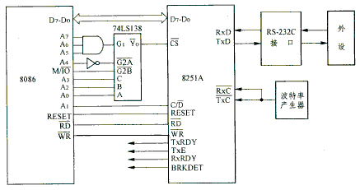
5、 8251A应用
例1：

Slide 69
要求：8251A工作于异步方式、波特率系数为64，字符格式为：7位数据位，1位偶校验，2位停止位，编写初始化程序。

Slide 70

确定端口地址
端口 | A₁₅～ A₁₂ | A₁₁～A₈ | A₇～A₄ | A₃～A₀ | 地址
数据
控制
 | ×××× | ×××× | 1111 | 0000 | 00F0H
 | ×××× | ×××× | 1111 | 0010 | 00F2H

Slide 71
方式控制字为
11111011B
00010001B
操作命令字为
复位操作命令字为
01000000B

Slide 72
解 ：
MOV AL,40H
OUT 0F2H,AL
MOV AL,0FBH
OUT 0F0H,AL
MOV AL,11H
OUT 0F2H,AL

Slide 73
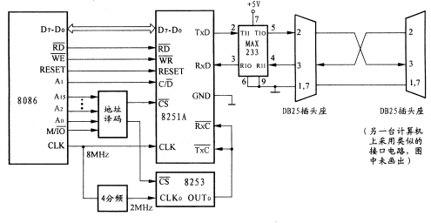
5、 8251A应用
例2：

Slide 74
要求
在甲乙二台PC之间进行串行通信，甲发送乙接收，要求把甲机上开发应用程序（其长度为2DH）传送到乙机中去。

Slide 75
①起止式异步方式，
②字符长度为8位，
③ 2位停止位，
④波特率因子为64，无校验，
⑤波特率为4800，
⑥CPU与8251A之间用查询方式
口地址：309H为状态命令/状态口，308H为数据口
分析
近距离传输，不设MODEM，直接互连，收/发程序中需检查发/收准备好的状态是否置位，即可收发1字节。

Slide 76
3.设计
1）硬件连接
DTE（Data Terminal Equipment）
根据以上分析把二台PC机都当作数据终端设备DTE，它们之
间只需T_{X}D，R_{X}D和SG三根线连接就能通信。
主要电路：
①8251串行口
②TTL/EIA变换器
③波特率发生器
④地址译码电路
2）软件编程
①发送程序：包括初始化，状态查询，I/O

Slide 77
CSEG SEGMENT
ASSUME CS：CSEG，DS：CSEG
TRA PROC FAR
START：MOV DX，309H ；命令口
OUT DX，AL
MOV AL，40H ；内部复位（使D₆=1）
OUT DX，AL
NOP
MOV AL，0CFH ；方式命令字（异步，2位停止位，字符长度为8位，无校验，波特率因子为64个/位）
OUT DX，AL

Slide 78
MOV AL，37H ；工作命令字（RTS、ER、R_{X}E、
DTR、T_{X}EN均置1）
OUT DX，AL
MOV CX，2DH ；传送字节数
MOV SI，300H ；发送区首址
L1：MOV DX，309H ；状态口
IN AL，DX ；查状态位D₀ （T_{X}RDY）=1?
AND AL，01H
JZ L1 ；发送未准备好，则等待
MOV DX，308H ；数据口
MOV AL，[SI]
OUT DX，AL
INC SI ；内存地址加1

Slide 79
DEC CX ；字节数减1
JNZ L1 ；未发送完，继续
MOV AX，4C00H ；已送完，回DOS
INT 21H
TRA ENDP
CSEG ENDS
END START

Slide 80
②接收程序
SCEG SEGMENT
ASSUME CS：REC，DS：SCEG
REC PROC FAR
BEGIN： MOV DX，309H ；控制口
MOV AL，00H ；空操作
OUT DX，AL
MOV AL，40H ；内部复位
OUT DX，AL
NOP
MOV AL，0CFH ；方式控制字
OUT DX，AL
MOV AL，14H ；操作控制字
OUT DX，AL
MOV CX，2DH ；传送字节数
MOV DI，400H ；接收区首址

Slide 81
L2： MOV DX，309 ；状态口
IN AL，DX
TEST AL，38H ；查错误
JNZ ERR ；有错，则转出错处理
AND AL，02H ；查状态位
JZ L2 ；接收未准备好，则等待
MOV DX,，308H ；数据口
IN AL，DX ；接收准备好
MOV [DI]，AL ；并存入接收区
INC DI ；修改内存
LOOP L2 ；未接收完，继续
JMP STOP
ERR： (略)
STOP MOV AX，4C00H ；已接收完
INT 21H ；返回DOS
REC ENDP
CSEG ENDS
END BEGIN

